Slide 1

ISTQB FOUNDATION
Chương 1 – Nền tảng của kiểm thử
1.1. Kiểm thử là gì?

Slide 2
Mục tiêu của bài học
1. 1. Kiểm thử (Testing) là gì?
1.1.1. Mục tiêu đặc trưng của kiểm thử
1.1.2. Kiểm thử (Testing) và gỡ lỗi (Debugging)
FL-1.1.1 (K1) Xác định các mục tiêu đặc trưng của kiểm thử
FL-1.1.2 (K2) Phân biệt kiểm thử và gỡ lỗi

Slide 3
Kiểm thử là gì?
Các khái niệm:
Tên khái niệm | Ý nghĩa
Kiểm thử phần mềm (Software testing) | là một tập các hoạt động để phát hiện các lỗi và đánh giá chất lượng của các tạo phẩm phần mềm (software artifacts).
Tạo phẩm phần mềm (Software artifacts) | Các sản phẩm được tạo ra trong quá trình làm phần mềm
Các đối tượng kiểm thử (Test objects) | Các tạo phẩm phần mềm khi được kiểm thử.

Slide 4
Kiểm thử là gì (t)?
Kiểm thử phần mềm giúp:
Đánh giá chất lượng phần mềm
Giảm nguy cơ lỗi phần mềm khi vận hành
Phần mềm không hoạt động chính xác có thể dẫn đến nhiều sự cố, bao gồm tổn thất về tiền bạc, thời gian hoặc danh tiếng của doanh nghiệp, và trong những trường hợp cực đoan, thậm chí là thương tích hoặc tử vong.

Slide 5
Kiểm thử phần mềm là gì (t)?
Có 2 cách tiếp cận kiểm thử:
Kiểm thử động (Dynamic testing): Bao gồm việc thực thi các thành phần hoặc hệ thống được kiểm thử
Kiểm thử tĩnh (Static testing): Không bao gồm việc thực thi các thành phần hoặc hệ thống được kiểm thử ( Kiểm thử tĩnh bao gồm việc kiểm tra bằng mắt (reviewing) các sản phẩm (work products) như tài liệu yêu cầu, user stories và mã.)
Kiểm thử bao gồm 2 việc:
Xác minh (Verification): Xác minh tính đúng đắn của tài liệu yêu cầu, user stories hoặc các tài liệu khác
Kiểm tra (Validation): kiểm tra hệ thống có làm đúng với yêu cầu đã đặc tả không, có đúng với nhu cầu của người dùng (user) và các bên liên quan (stakeholder ) không trong môi trường vận hành.
Các hoạt động kiểm thử được tổ chức và thực hiện khác nhau trong các mô hình phát triển phần mềm khác nhau.

Slide 6
Kiểm thử phần mềm là gì (t)?
Kiểm thử là 1 hoạt động kĩ thuật cần được lập kế hoạch, quản lý, ước lượng, kiểm soát và điều chỉnh.
Kiểm thử viên dùng công cụ kiểm thử. Kiểm thử phần lớn là hoạt động trí tuệ, đòi hỏi kiểm thử viên cần có kiến thức chuyên môn, kỹ năng phân tích và áp dụng tư duy phản biện, tư duy hệ thống.

Slide 7
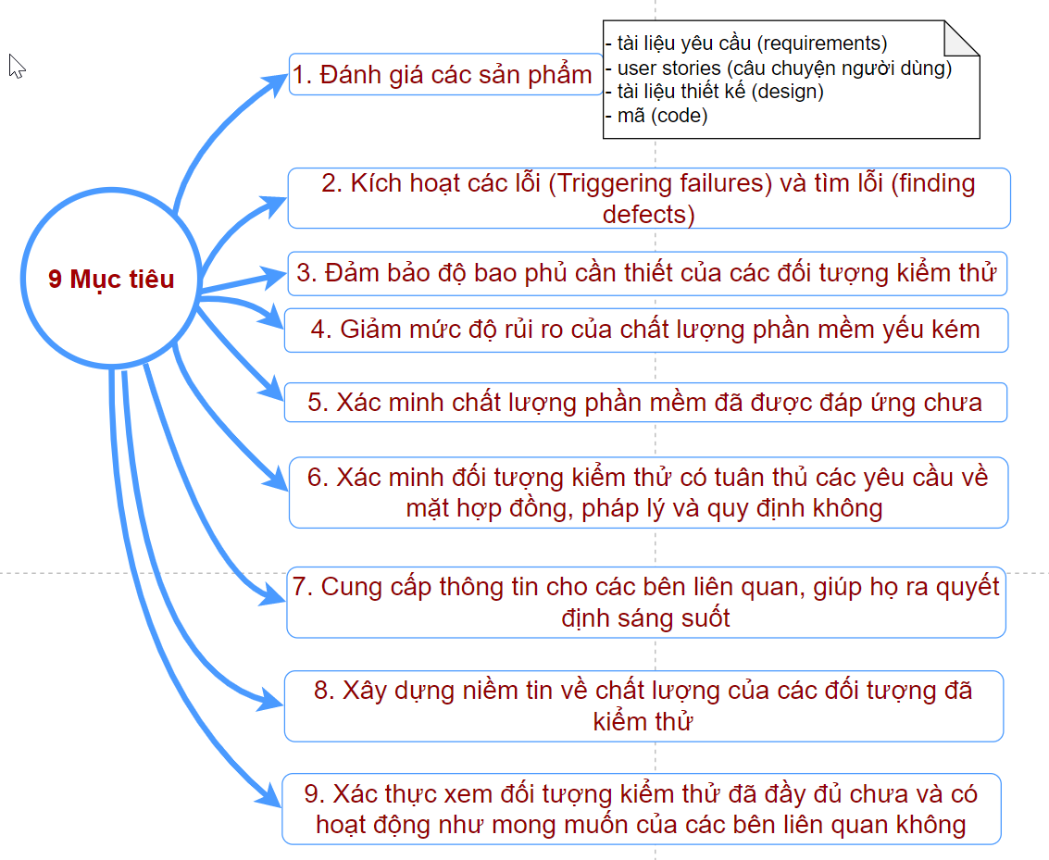
1.1.1 Mục tiêu đặc trưng của kiểm thử

Slide 8
1.1.1 Mục tiêu đặc trưng của kiểm thử (t)
Mục tiêu kiểm thử sẽ khác nhau, phụ thuộc vào bối cảnh như:
Các sản phẩm được kiểm thử
Mức độ kiểm thử (test level)
Rủi ro
Vòng đời phát triển phần mềm được áp dụng.
Các yếu tố liên quan đến bối cảnh nghiệp vụ như: cấu trúc của doanh nghiệp, cân nhắc cạnh tranh và thời điểm đưa ra thị trường.

Slide 9
1.1.2 Kiểm thử và Gỡ lỗi
Kiểm thử và gỡ lỗi là các hoạt động riêng biệt.
Kiểm thử (Testing) | Gỡ lỗi (Debugging)
Kích hoạt các failures được gây ra bởi các defect trong phần mềm (Dynamic testing) hoặc trực tiếp tìm lỗi trong các đối tượng kiểm thử (Static testing).
Kiểm thử động kích hoạt lỗi (failure) | Tìm ra nguyên nhân của lỗi (failure/defect), phân tích nguyên nhân và loại bỏ chúng. Quy trình gỡ lỗi của kiểm thử động gồm: Tái hiện lỗi Chẩn đoán (tìm nguyên nhân gốc rễ) Sửa lỗi
Kiểm thử xác nhận (Confirmation testing) kiểm tra lại xem bản sửa lỗi có giải quyết được sự cố không. Người thực hiện kiểm thử xác nhận và người kiểm thử ban đầu nên là cùng 1 người.
Kiểm thử hồi quy (Regression testing) sau đó được thực hiện, để kiểm tra các bản sửa lỗi này có gây ra một lỗi khác trong các đối tượng kiểm thử khác không.
Kiểm thử tĩnh xác định một lỗi | Gỡ lỗi loại bỏ lỗi, mà không cần tái hiện hoặc chẩn đoán vì kiểm thử tĩnh trực tiếp tìm defect, không thể gây ra failure.

Slide 10
Q&A

